Slide 1
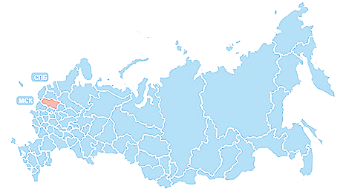
Екатерина Михайловна Озерова, к.т.н., Заместитель председателя совета директоров Санкт-Петербургской ассоциации рециклинга СРО СПАР
Заместитель генерального директора по стратегическому развитию СК «Гидрокор»
Заместитель директора НОУ "Институт повышения квалификации "Интеграл"
4-я Интернет-конференция
«Обращение с отходами в России; практические вопросы»
Порядок реализации террсхем обращения с отходами: регоператоры, тарифы, объекты, раздельный сбор ТКО.
Москва
29 марта 2017 г.

Slide 2
Тарифы на обращение с ТКО в террсхемах.
Учет в перспективных тарифах:
действующие тарифы по видам деятельности,
инвестиции в строительство будущих объектов,
расстояния до всех населенных пунктов зоны охвата объектов,
стоимость затрат по субъекту на зарплату, ГСМ, и пр.
плата за НВОС

Slide 3
Техническое задание в рамках разработки ТСОО в каждом субъекте формировалось индивидуально и формировалось на момента времени проведения конкурса по действующему и перспективному законодательству по обращению с отходами. В результате в соответствии с ТЗ схемы по субъектам РФ очень сильно отличаются, в соответствии с требованиями Постановления Правительства РФ от 16.03.2016 № 197 "Об утверждении требований к составу и содержанию территориальных схем обращения с отходами, в том числе с твердыми коммунальными отходами (далее - ТКО)" структура одинаковая:
Раздел «Нахождение источников образования отходов»
Раздел «Количество образующихся отходов»
Раздел «Целевые показатели по обезвреживанию, утилизации и размещению отходов»
Раздел «Места накопления отходов«
Раздел «Объекты по обработке, утилизации, обезвреживанию, размещению отходов»
Раздел «Баланс количественных характеристик образования, обработки, утилизации, обезвреживания, размещения отходов»
Раздел «Схема потоков отходов»
Раздел «Приложения»

Slide 4
№ | Наименование субъекта | Требования по ТКО |  |  |  | Тип
 |  | Нормативы | Морфология | Эл. модель | Расчет тарифов
 | Московская область | + | + | + | + | конкурс
2. | Челябинская область | + | + | + | + | конкурс
3. | Омская область | - | - | + | - | конкурс
4 | Курская область | + | - | + | - | аукцион
5. | Башкортостан | + | + | + | - | конкурс
6. | Ростовская область | + | - | + | - | конкурс
7. | Ленинградская область | + | - | + | - | конкурс
8. | Архангельская область | + | - | + | - | аукцион
9. | Республика Саха | + | - | + | + | конкурс
10. | Ненецкий округ | + | - | - | - | конкурс
11. | ХМАО-Югра | + | + | + | - | конкурс
12. | Тульская область | + | - | - | - | конкурс
13. | Воронежская область | + | - | - | - | конкурс
14. | Чувашская Республика | - | - | + | - | аукцион
15. | Нижегородская область |  |  |  |  | не состоялся
16. | Владимирская область | + | + | + | + | конкурс
17. | Курганская область | - | - | - | - | конкурс
18. | Свердловская область | - | - | + | - | конкурс
19. | Иркутская область | - | - | + | - | аукцион
20. | Тверская область | - | - | + | - | конкурс
21. | Республика Ингушетия | + | - | + | + | конкурс
22. | Республика Тыва | - | - | + | - | конкурс
23. | Вологодская область | + | + | + | + | конкурс
24. | Республика Мордовия | - | - | + | - | конкурс
25. | Брянская область | + | + | + | + | конкурс
26. | Пермский край | - | - | + | + | конкурс
27. | Ярославская область | + | - | + | + | конкурс
28. | Республика Адыгея | - | - | + | - | конкурс

Slide 5
 | Наименование субъекта | Требования по ТКО |  |  |  | Тип
 |  | Нормативы | Морфология | Эл. модель | Расчет тарифов
29. | Республика Алтай | - | - | - | + | конкурс
30. | Республика Коми | - | - | - | - | конкурс
31. | Алтайский край | - | - | + | - | конкурс
32. | Республика Калмыкия | - | - | - | - | аукцион
33. | Хабаровский край | + | + | + | + | конкурс
34. | Республика Хакасия | + | - | + | + | аукцион
35. | Республика Карелия | + | - | + | - | конкурс
36. | Рязанская область | - | - | + | - | конкурс
37. | Новгородская область | - | - | + | - | конкурс
38. | Костромская область | - | - | + | - | конкурс
39. | Карачаево-Черкесская Республика | + | - | + | - | конкурс
40. | Приморский край | - | + | + | - | конкурс
41. | Смоленская область | + | - | + | + | конкурс
42. | Кемеровская область | + | - | + | + | конкурс
43. | Республика Бурятия | + | - | + | + | конкурс
44. | Тамбовская область | + | + | + | + | конкурс
45. | Кабардино-Балкарская Республика | + | - | + | - | конкурс
46. | Волгоградская область | - | - | - | - | конкурс
47. | Сахалинская область | + | + | + | + | конкурс
48. | Республика Дагестан | - | - | + | - | конкурс
49. | Новосибирская область | - | - | + | - | аукцион
50. | Камчатский край | - | - | + | - | конкурс
51. | Калининградская область | + | - | + | - | конкурс
52. | Ульяновская область | + | - | - | + | конкурс
53. | Омская область | - | - | + | - | конкурс
54. | Республика Татарстан | + | + | - | + | конкурс
55. | Ставропольский край | - | - | + | - | конкурс
56. | Мурманская область | + | - | - | + | конкурс
57. | Пензенская область | + | - | + | + | конкурс

Slide 6
Фактическим отличием в ТЗ регионов является условие предварительного расчета тарифов для региональных операторов, определение морфологического состава и нормативов накопления ТКО и разработка электронной модели. Из доступных источников – сайт www.goszakupki.ru в открытом доступе находятся конкурсы или аукционы по 58 субъектам РФ, т.е. по 68% субъектов РФ.
Разработка ТСОО по разделам совокупно по субъектам РФ
(если брать за 100% 57 субъектов):
Параметр | Процент от общего числа контрактов, %
Расчет дифференцированных нормативов накопления отходов | 54,4
Определение морфологического состава | 21,1
Разработка электронной модели | 77,2
Расчет тарифов | 36,8
Способ определения поставщика:
- конкурс | 87,7
- аукцион | 12,3

Slide 7
Расчет тарифов в террсхемах
Исходные данные
действующие тарифы по видам деятельности
расстояния до всех населенных пунктов зоны охвата объектов
инвестиции в строительство будущих объектов
стоимость затрат по субъекту на зарплату
ГСМ, и пр.
Расчеты
Плата за НВОС:
344 ПП (до отмены - 23.09.2016г.), 913 ПП
210 ФЗ
НПА региональные
Затратный метод; - 484 ПП от 30.05.2016,
Приказ ФАС России от 21.11.2016 N 1638/16 "Об утверждении Методических указаний по расчету регулируемых тарифов в области обращения с твердыми коммунальными отходами" (Зарегистрировано в Минюсте России 02.12.2016 N 44544)
Тариф на обезвреживание ТКО
Результаты расчетов по тарифам
Тариф на захоронение ТКО
Тариф на обработку ТКО
Единый тариф регионального оператора

Slide 8
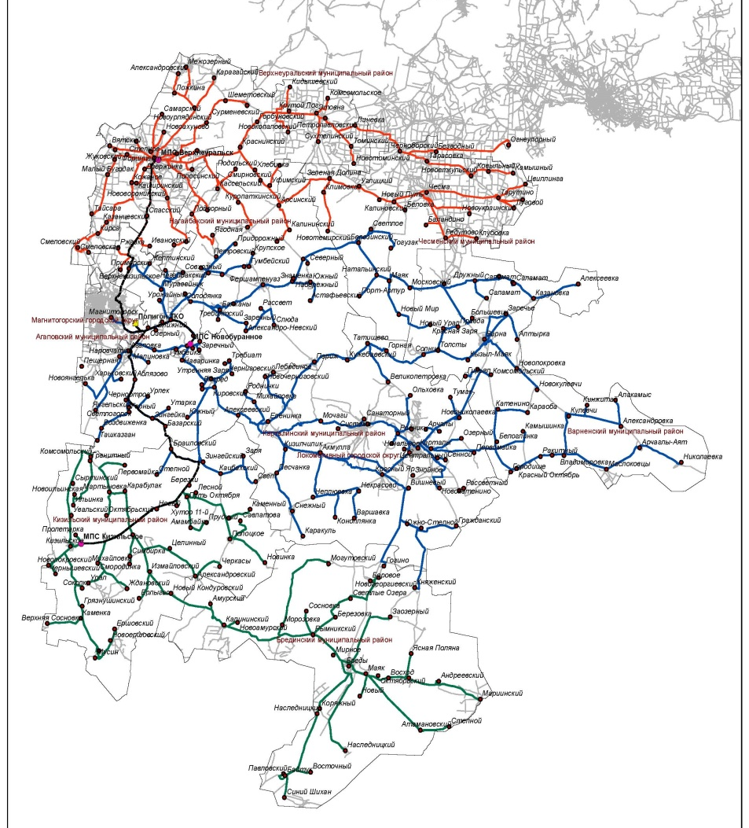
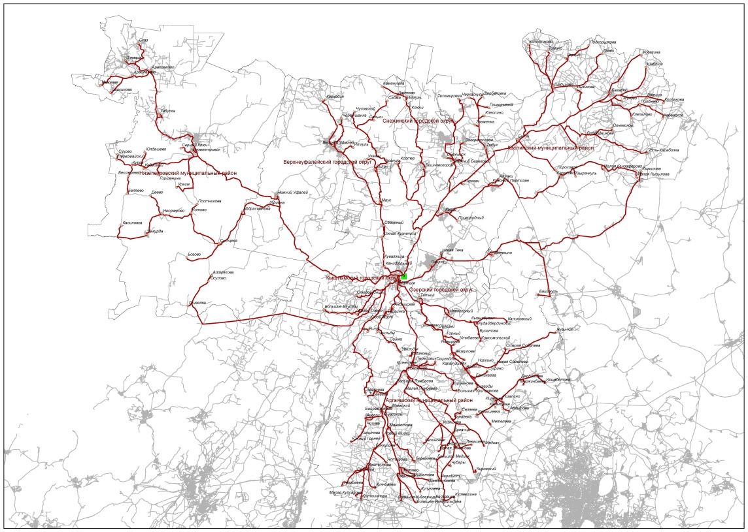
Маршруты и зоны обслуживания объектов Челябинской области (Магнитогорский и Кыштымский кластеры)

Slide 9
Тариф регионального оператора
Тарифы: + Обработка: (мусоросортировка / организация раздельного сбора) + Обезвреживание + Захоронение
Транспортирование ТКО
+Услуга РО= Тариф РО
устанавливает региональная служба по тарифам

Slide 10
№ п/п | МО | Наименование организации по транспортировке отходов | Тариф на сбор и транспортировку ТКО |  | Тариф на захоронение ТКО | Тариф на сбор и транспортировку ТКО | Тариф на захоронение ТКО | Тариф на комплексную услугу по ЖК РФ | Плотность | Общая S, жил пом. в среднем на одного жителя | Норматив накопления ТКО | Переводной коэффициент | Наименование места захоронения ТКО
 |  |  | руб. /т |  | руб. /т | руб. /м3 | руб./ м3 | руб. /м2 в год | т/м3 | м2/чел | м3/чел. | м3/м2
1 | г. Мурманск | ООО «ОРКО-инвест» | 1561,28 |  | 226,89 | 215,46 | 31,31 | 22,13 | 0,14 | 23,30 | 2,09 | 0,09 | Городская свалка твердых отходов (только КГО) и ТКО в период простоя завода по термической обработке
2 | г. Апатиты с подведомственной территорией | ООО «Чистый город» | 1494,44 |  | 192,50 | 239,11 | 30,80 | 20,09 | 0,16 | 26,20 | 1,95 | 0,07 | Санкционированная свалка ТБО г. Апатиты
3 | г. Кировск с подведомственной территорией | ООО «Чистый город» | 3375,00 |  | 193,06 | 540,00 | 30,89 | 37,61 | 0,16 | 29,60 | 1,95 | 0,07 | Санкционированная свалка ТБО г. Апатиты
4 | г. Мончегорск с подведомственной территорией | ММУП "Городское благоустройство" | 1268,75 |  | 428,50 | 203,00 | 68,56 | 20,06 | 0,16 | 26,40 | 1,95 | 0,07 | Санкционированная свалка твердых коммунальных отходов г. Мончегорска
5 | г. Оленегорск с подведомственной территорией | ООО "Спецтехтранс" | 736,44 |  | 461,69 | 117,83 | 73,87 | 12,75 | 0,16 | 24,20 | 1,61 | 0,07 | Санкционированная свалка ТБО в г. Оленегорске
6 | г. Полярные Зори с подведомственной территорией | ООО "Кольская АЭС-Авто" | 1414,77 |  |  | 226,36 |  | 18,24 | 0,16 | 24,20 | 1,95 | 0,08 | Санкционированная свалка ТБО г. Полярные Зори
7 | ЗАТО Александровск | МУП ЖКХ «База механизации» | 2101,45 | 797,10 |  | 290,00 | 110,00 | 31,02 | 0,14 | 24,50 | 1,90 | 0,08 | Полигон ТБО г. Снежногорск
8 | ЗАТО п. Видяево | МУПП ЖКХ ЗАТО Видяево |  |  |  |  |  |  | 0,14 | 24,50 | 1,90 | 0,08 | Полигон ТБО
9 | ЗАТО г. Заозерск | МУП «Дорожно-транспротное хозяйство» | 3188,41 | 1086,96 |  | 440,00 | 150,00 | 45,76 | 0,14 | 24,50 | 1,90 | 0,08 | Санкционированная свалка твердых коммунальных отходов

Slide 11
№ п/п | МО | Наименование организации по транспортировке отходов | Тариф на сбор и транспортировку ТКО | Тариф на захоронение ТКО | Тариф на сбор и транспортировку ТКО | Тариф на захоронение ТКО | Тариф на комплексную услугу по ЖК РФ | Плотность | Общая S, жил пом. в среднем на 1 жителя | Норматив накопления ТКО | Переводной коэффициент | Наименование места захоронения ТКО
 |  |  | руб. /т | руб. /т | руб. /м3 | руб./ м3 | руб. /м2 в год | т/м3 | м2/чел. | м3/чел. | м3/м2
10 | ЗАТО г. Островной | МУП тепловых сетей | 3438,48 |  | 474,51 |  | 36,80 | 0,14 | 24,50 | 1,90 | 0,08 | Полигон ТБО ЗАТО г. Островной
11 | ЗАТО г.Североморск | ООО "АДС" ,ООО «Североморскжилкомхоз» | 2152,86 |  | 297,09 |  | 23,04 | 0,14 | 24,50 | 1,90 | 0,08 | Санкционированная свалка строительных отходов ЗАТО Североморск
12 | Ковдорский район | ООО "КОСВВ" | 647,31 |  | 103,57 |  | 71,46 | 0,16 | 28,00 | 1,61 | 0,06 | Полигон ТБО
13.1 | Городское поселение Зеленоборский Кандалакшского района | МУП ЖКХ «Доверие» | 2184,78 |  | 349,57 |  | 21,00 | 0,16 | 26,80 | 1,61 | 0,06 | Санкционированная свалка твердых коммунальных отходов пос. Зеленоборский
13.2 | Городское поселение Кандалакша Кандалакшского района | ООО «Кандалакшская перерабатывающая компания» | 3782,80 |  | 605,25 |  | 36,36 | 0,16 | 26,80 | 1,61 | 0,06 | Санкционированная свалка ТБО
13.3 | Сельское поселение Алакуртти Кандалакшского района | МБУ «Центр ЖКХ и РД» | 2150,63 |  | 344,10 |  | 20,67 | 0,16 | 26,80 | 1,61 | 0,06 | Несанкционированная свалка
13.4 | Сельское поселение Зареченск Кандалакшского района |  | 2159,81 |  | 345,57 |  | 20,76 | 0,16 | 26,80 | 1,61 | 0,06 | Несанкционированная свалка н.п. Зареченск
14.1 | Городское поселение Кильдинстрой Кольского района | - | 4275,00 |  | 684,00 |  | 42,16 | 0,16 | 23,20 | 1,43 | 0,06 | Завод по термической обработке ТКО г. Мурманск
14.2 | Городское поселение Молочный Кольского района | МУП "ЖКУ п. Молочный" | 2862,50 | 1418,06 | 458,00 | 226,89 | 42,22 | 0,16 | 23,20 | 1,43 | 0,06 | Завод по термической обработке ТКО г. Мурманск и Санкционированная свалка твердых отходов (Дровяное)
14.3 | Сельское поселение Междуречье Кольского района | ООО «Ресурс» (Килп-Явр-ООО»Экосервис») | 2331,94 | 1418,06 | 373,11 | 226,89 | 36,98 | 0,16 | 23,20 | 1,43 | 0,06 | Санкционированная свалка ЗАТО Александровск (Килп-Явр - Свалка Дровяное)
14.6 | Сельское поселение Пушной Кольского района | ООО «Выбор» | 456,25 |  | 73,00 |  | 4,50 | 0,16 | 23,20 | 1,43 | 0,06 | Санкционированная свалка твердых отходов (Дровяное)
15.1 | Городское поселение Ревда Ловозерского района | - | 1929,00 | 487,50 | 308,64 | 78,00 | 22,85 | 0,16 | 24,20 | 1,43 | 0,06 | Санкционированная свалка твердых коммунальных отходов г. Мончегорска
15.2 | Сельское поселение Ловозеро Ловозерского района | ООО «Ловозеро-Жилсервис» | 3499,50 | 1938,00 | 559,92 | 310,08 | 51,41 | 0,16 | 24,20 | 1,43 | 0,06 | Санкционированная свалка с.Ловозеро (ООО «Ловозеро-Жилсервис»)
16.1 | Городское поселение Заполярный Печенгского района | ООО «Экоплан» | 520,38 | 786,13 | 83,26 | 125,78 | 12,83 | 0,16 | 23,30 | 1,43 | 0,06 | Санкционированная свалка ТБО г. Заполярный
16.2 | Городское поселение Никель Печенгского района | ООО «Экоплан» | 1735,28 |  | 277,64 |  | 17,04 | 0,16 | 23,30 | 1,43 | 0,06 | Санкционированная свалка твердых коммунальных отходов пос. Никель
17.1 | Городское поселение Умба Терского района | МУП «ЖЭК» | 5863,90 |  | 938,22 |  | 45,48 | 0,16 | 29,50 | 1,43 | 0,05 | Свалка несанкционированная

Slide 12
Плата за НВОС – учет при расчета тарифов
Также при расчете тарифа на обращение с ТКО следует принимать во внимание, что в соответствии с Постановлением
Правительства РФ № 913 от 13.09.2016 «О ставках платы за негативное воздействие на окружающую среду и дополнительных коэффициентах» утверждены ставки платы, в том числе за размещение отходов производства и потребления по классу их опасности.
(Ранее действовало Постановление
Правительства РФ №344.)

Slide 13
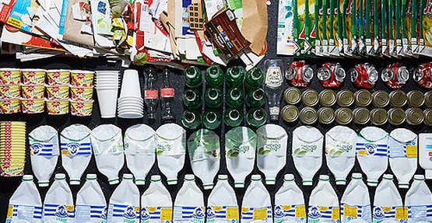
Согласно Приказу ФЕДЕРАЛЬНОЙ СЛУЖБЫ ПО НАДЗОРУ В СФЕРЕ ПРИРОДОПОЛЬЗОВАНИЯ от 18 июля 2014 г. N 445 «Об утверждении ФЕДЕРАЛЬНОГО КЛАССИФИКАЦИОННОГО КАТАЛОГА ОТХОДОВ» отходы ТКО включают блок 7.3, а блок 7.4 это не ТКО?
Блок 7.3.
ОТХОДЫ КОММУНАЛЬНЫЕ, ПОДОБНЫЕ КОММУНАЛЬНЫМ НА ПРОИЗВОДСТВЕ, ОТХОДЫ ПРИ ПРЕДОСТАВЛЕНИИ УСЛУГ НАСЕЛЕНИЮ
7 30 000 00 00 0
Блок 7.4
ОТХОДЫ ДЕЯТЕЛЬНОСТИ ПО ОБРАБОТКЕ, УТИЛИЗАЦИИ, ОБЕЗВРЕЖИВАНИЮ, РАЗМЕЩЕНИЮ ОТХОДОВ
7 40 000 00 00 0

Slide 14
ОРО
Имеет плату за НВОС
По 4 классу опасности
(за 1 т отходов):
2016 г. - 635,9 руб.
2017 г. - 663,2 руб.
2018 г. - 663,2 руб.
По 5 классу опасности
Прочие отходы
(за 1 т отходов):
2016 г. - 16,6 руб.
2017 г. - 17,3 руб.
2018 г. - 17,3 руб.
Не имеет плату за НВОС
по Приказу Министерства природных ресурсов №66 и ПП №467
Объекты, для которых исключено НВОС

Slide 15
Постановление Правительства Российской Федерации от 26.05.2016 № 467 «Об утверждении Положения о подтверждении исключения негативного воздействия на окружающую среду объектов размещения отходов»
Исключение негативного воздействия подтверждается результатами мониторинга состояния окружающей среды на ОРО, проводимого в соответствии со статьей 12 Федерального закона 89-ФЗ.
Обоснованием исключения НВОС являются данные инструментальных измерений о соблюдении нормативов качества окружающей среды…
Отчет о результатах мониторинга представляется до 15 февраля в территориальные органы Росприроднадзора.
Приказ Минприроды России от 04.03.2016 № 66 «О Порядке проведения собственниками объектов размещения отходов, а также лицами, во владении или в пользовании которых находятся объекты размещения отходов, мониторинга состояния и загрязнения окружающей среды на территориях объектов размещению отходов и в пределах их воздействия на окружающую среду»

Slide 16
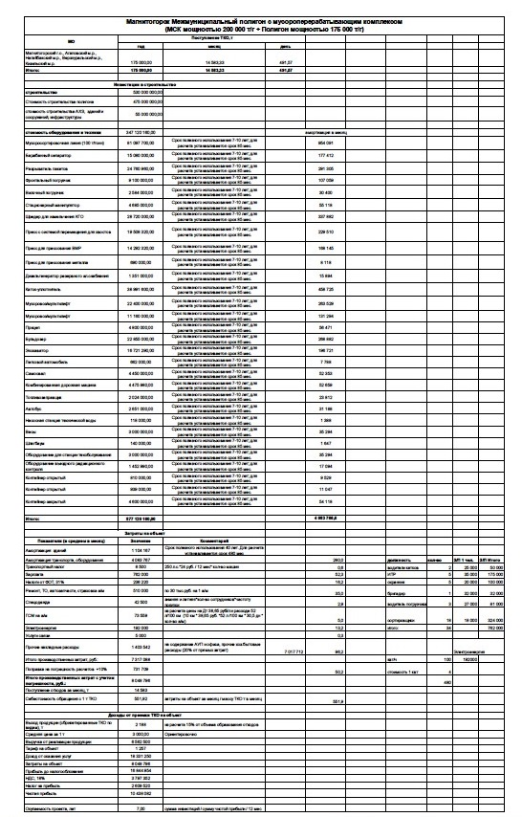

Slide 17
Выводы:
Тарифы в территориальных схемах рассчитывались по ТЗ ГОИВ субъекта вне рамок требований 197 постановления Правительства РФ от 16.03.2016г.
Тарифы носят предварительный характер, поскольку не было на момент разработки территориальных схем (конец 2015 – сентябрь 2016г.г.) норм действующего законодательства по расчету тарифов, не было методических рекомендаций к 484 постановление Правительства РФ от 30.05.2016, Приказ ФАС России от 21.11.2016 N 1638/16). Тарифы в террсхемах необходимы для обоснования будущих зон региональных операторов.
При разработке территориальных схем исходные данные по инвестпрограммам отсутствовали в связи с отсутствием норм действующего законодательства (424 постановление Правительства РФ от 16.05.2016 с отчетностью в 2017г.).

Slide 18
Определение нормативов накопления ТКО
Проблемы:
Учет сезонности при выполнении работ менее года,
43 измеряемых позиций по общественному фонду и возможности их сокращения,
7 дневные измерения при графиках вывоза в несколько раз в неделю, обслуживание одного населенного пункта несколькими транспортировщиками ТКО и нестыковки графиков вывоза, примерзание ТКО в зимний сезон в северных регионах и т.д.

Slide 19
Категории объектов и расчетные единицы в соответствии с п. 5 и п. 14 Постановления Правительства от 04.04.2016 №269 определяются уполномоченным органом.
Всего 47 категории объектов, для которых можно установить норматив накопления, однако такой фронт работы сопряжен с рядом проблем и является достаточно трудоемким процессом.
Для некоторых регионов определение проводилось только по основным категориям (15 позиций), по согласованию с ГОИВ, отвечающим за разработку ТСОО.
Определение нормативов накопления отходов осуществлялось в соответствии:
с Постановлением Правительства РФ от 04.04.2016 N 269 «Об определении нормативов накопления твердых коммунальных отходов»
с учетом «Рекомендаций по определению норм накопления твердых бытовых отходов для городов РСФСР»
с учетом Методических рекомендаций по вопросам, связанным с определением нормативов накопления твердых коммунальных отходов, утвержденных Приказом Минстроя России от 28.07.2016 N 524/пр

Slide 20
Группы дифференциации для определения нормативов ТКО в Мурманской области 2015г.
Дифференцирование муниципальных образований по определенным категориям - один из начальных этапов работы по созданию и усовершенствованию системы нормирования в сфере обращения с отходами.
Оно предусматривает разделение региона на несколько условных групп, в пределах которых определяются нормативы накопления ТКО.
№ п/п | Населенный пункт | Количество жителей, среднее за 2011-2013 г.г., тыс. чел. | Объем выборки, тыс. чел.
1 | Мурманск | 302,2 | 3,0
2 | Апатиты Кировск | 58,6 | 1,2
 |  | 30,3 | 0,6
3 | Ловозерский муниципальный район Городское поселение Кола | 11,3 | 0,2
 |  | 9,8 | 0,2
4 | Североморск Снежногорск | 66,6 | 1,3
 |  | 12,5 | 0,3
Группы дифференциации для определения нормативов ТКО в ХМАО-Югра 2016г.
Подобный подход обусловлен тем, что нормы накопления ТКО подвержены влиянию множества факторов, характерных для сферы образования коммунальных отходов в целом, а также отражающих состояние специфических местных условий в каждом конкретном регионе.
№ п/п | Поселение или городской округ | Численность населения, чел. | Фактическое количество охваченного населения, чел
1 зона
1 | г. Нижневартовск | 270846 | 10493
2 | с. Большетархово | 453 | 62
3 | с. Варьеган | 690 | 78
2 зона
1 | г. Ханты-Мансийск | 96936 | 1972
2 | деревня Ярки | 218 | 144
3 | село Лемпино | 427 | 153

Slide 21
Категории объектов, в отношении которых могут устанавливаться нормативы накопления твердых коммунальных отходов
5. | Культурно-развлекательные, спортивные учреждения:
 | клубы, кинотеатры, концертные залы, театры, цирки | 1 место
 | библиотеки, архивы | 1 место
 | выставочные залы, музеи | 1 кв. метр общей площади или 1 посетитель
 | спортивные арены, стадионы | 1 место
 | спортивные клубы, центры, комплексы | 1 место
 | зоопарк, ботанический сад | 1 кв. метр общей площади или 1 посетитель
 | пансионаты, дома отдыха, туристические базы | 1 кв. метр общей площади или 1 место
6. | Предприятия общественного питания:
 | кафе, рестораны, бары, закусочные, столовые | 1 место
7. | Предприятия службы быта:
 | мастерские по ремонту бытовой и компьютерной техники | 1 кв. метр общей площади
 | мастерские по ремонту обуви, ключей, часов и пр. | 1 кв. метр общей площади
 | ремонт и пошив одежды | 1 кв. метр общей площади
 | химчистки и прачечные | 1 кв. метр общей площади
 | парикмахерские, косметические салоны, салоны красоты | 1 место
 | гостиницы | 1 место
 | общежития | 1 место
 | бани, сауны | 1 место или 1 посетитель
8. | Предприятия в сфере похоронных услуг:
 | Кладбища | 1 место
 | Крематории | 1 кв. метр общей площади
 | Организация, оказывающая ритуальные услуги | 1 кв. метр общей площади
9. | Садоводческие кооперативы, садово-огородные товарищества | 1 участник (член)
10. | Предприятия иных отраслей промышленности | 1 сотрудник или 1 кв. метр общей площади
ДОМОВЛАДЕНИЯ
1. | Многоквартирные дома | 1 проживающий или 1 кв. метр общей площади
2. | Индивидуальные жилые дома | 1 проживающий или 1 кв. метр общей площади
N п/п | Наименование категории объектов | Расчетная единица, в отношении которой устанавливается норматив
ОБЪЕКТЫ ОБЩЕСТВЕННОГО НАЗНАЧЕНИЯ
1. | Административные здания, учреждения, конторы:
 | научно-исследовательские, проектные институты и конструкторские бюро | 1 сотрудник или 1 кв. метр общей площади
 | банки, финансовые учреждения | 1 сотрудник или 1 кв. метр общей площади или 1 посетитель
 | отделения связи | 1 сотрудник или 1 кв. метр общей площади или 1 посетитель
 | административные, офисные учреждения | 1 сотрудник или 1 кв. метр общей площади
2. | Предприятия торговли:
 | продовольственный магазин | 1 кв. метр общей площади
 | промтоварный магазин | 1 кв. метр общей площади
 | павильон | 1 кв. метр общей площади
 | лоток | 1 торговое место
 | палатка, киоск | 1 кв. метр общей площади
 | торговля с машин | 1 торговое место
 | супермаркет (универмаг)кет (универмаг) | 1 кв. метр общей площади
 | рынки продовольственные | 1 кв. метр общей площади
 | рынки промтоварные | 1 кв. метр общей площади
3. | Предприятия транспортной инфраструктуры:
 | автомастерские, шиномонтажная мастерская, станция технического обслуживания | 1 машино-место
 | автозаправочные станции | 1 машино-место
 | автостоянки и парковки | 1 машино-место
 | Гаражи, парковки закрытого типа | 1 машино-место
 | Автомойка | 1 машино-место
 | Железнодорожные и автовокзалы, аэропорты, речные порты | 1 пассажир
4. | Дошкольные и учебные заведения:
 | Дошкольное образовательное учреждение | 1 ребенок
 | Общеобразовательное учреждение | 1 учащийся
 | Учреждение осуществляющее образовательный процесс | 1 учащийся
 | детские дома, интернаты | 1 место

Slide 22
Категории объектов, в отношении которых предлагается установить нормативы накопления твердых коммунальных отходов для Ханты-Мансийского автономного округа-Югры
N п/п | Наименование категории объектов | Расчетная единица, в отношении которой устанавливается норматив
ОБЪЕКТЫ ОБЩЕСТВЕННОГО НАЗНАЧЕНИЯ
1. | Административные здания, учреждения, конторы:
 | административные, офисные учреждения | 1 сотрудник или 1 кв. метр общей площади
2. | Предприятия торговли:
 | продовольственный магазин | 1 кв. метр общей площади
 | промтоварный магазин | 1 кв. метр общей площади
 | супермаркет (универмаг)кет (универмаг) | 1 кв. метр общей площади
3. | Предприятия транспортной инфраструктуры:
 | Железнодорожные и автовокзалы, аэропорты, речные порты | 1 пассажир
4. | Дошкольные и учебные заведения:
 | Дошкольное образовательное учреждение | 1 ребенок
 | Общеобразовательное учреждение | 1 учащийся
5. | Культурно-развлекательные, спортивные учреждения:
 | клубы, кинотеатры, концертные залы, театры, цирки | 1 место
 | библиотеки, архивы | 1 место
6. | Предприятия общественного питания:
 | кафе, рестораны, бары, закусочные, столовые | 1 место
7. | Предприятия службы быта:
 | гостиницы | 1 место
 | парикмахерские, косметические салоны, салоны красоты | 1 место
8. | Предприятия в сфере похоронных услуг:
 | Кладбища | 1 га общей площади
ДОМОВЛАДЕНИЯ
9. | Многоквартирные дома | 1 проживающий или 1 кв. метр общей площади
10. | Индивидуальные жилые дома | 1 проживающий или 1 кв. метр общей площади

Slide 23
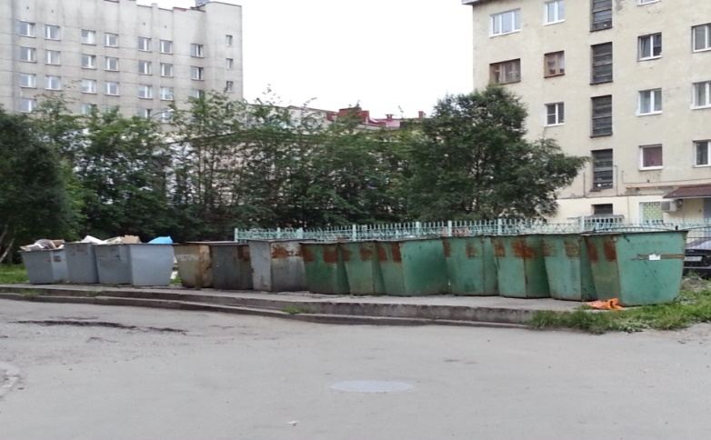
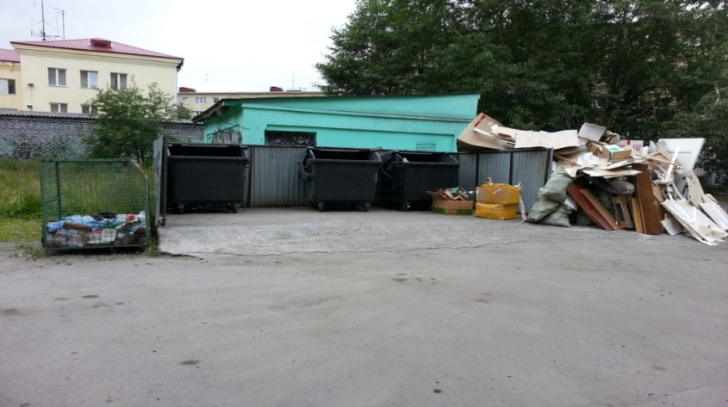
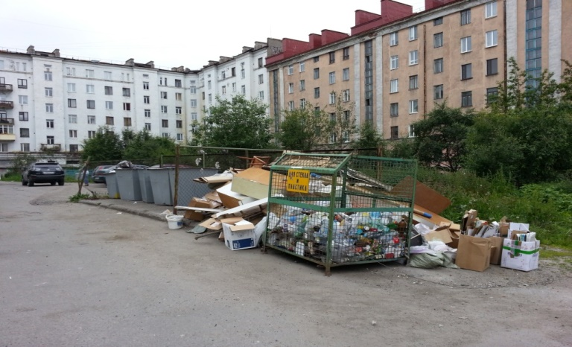
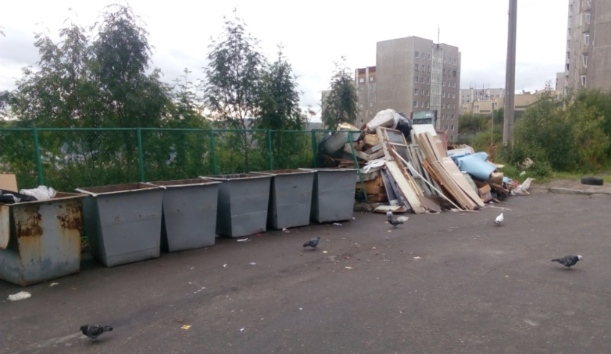
Объекты для натурных исследований в Мурманской области

Slide 24
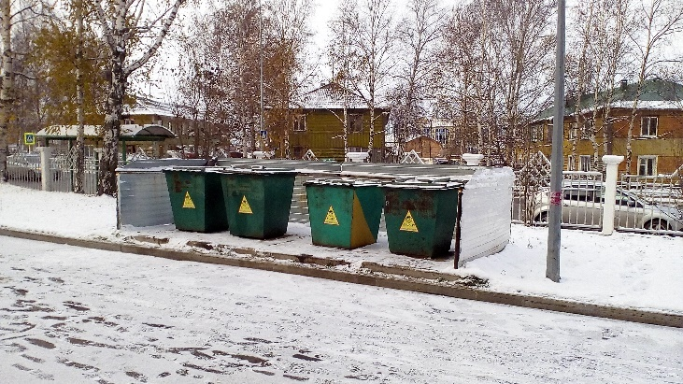
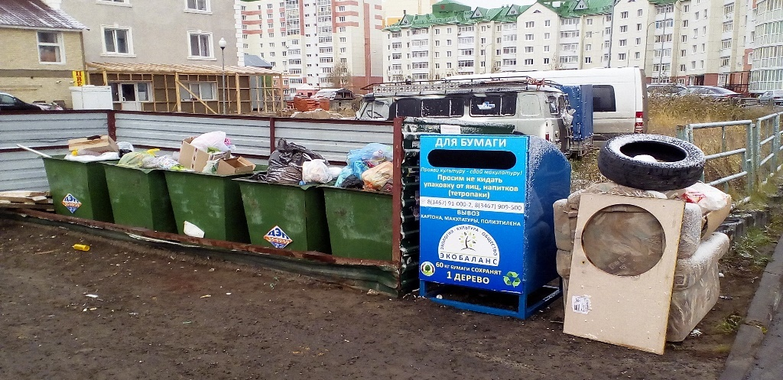
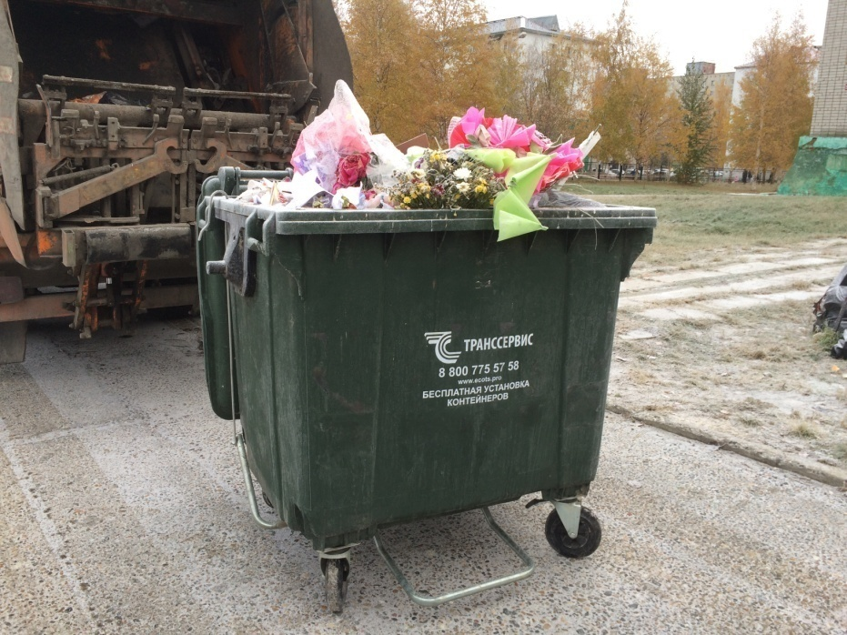
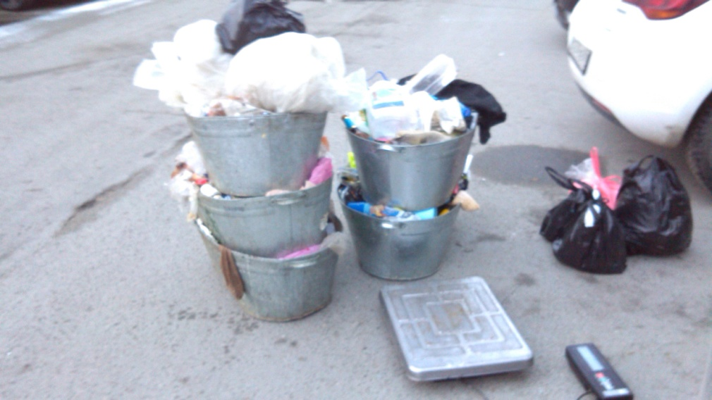
Объекты натурных исследований в ХМАО-Югре

Slide 25
Измерения дифференцированных нормативов проводятся по всем 4 сезонам согласно Приказу Минстроя России от 28.07.2016 N 524/пр.
Однако, с учетом календарного плана отдельных госконтрактов, такая процедура не всегда вполне реальна. Поэтому натурные исследования в период разработки отдельных ТСОО проводились по одному сезону.
Среднемесячное (сезонное) накопление отходов используется для расчета среднесезонных и годовых показателей накопления отходов, а также их средней плотности и наибольших
коэффициентов неравномерности.

Slide 26
Из-за отсутствия натурных измерений по 4 сезонам года при расчете среднегодовой суточной нормы накопления на 1 чел. для расчета были использованы коэффициенты, отражающие сезонные изменения норм накопления.
Сезонные изменения норм накопления ТКО зависят от факторов, характерных для большинства регионов России:
продолжительности отопительного периода,
периода подметания дворов и тротуаров,
озелененности микрорайонов,
потребления населением овощей и фруктов (в т.ч. заготовок).
Данный параметр зависит также от массовой миграции населения в летний период.
Коэффициенты сезонности, применяемые для расчетов сезонных изменений норм накопления ТКО в субъектах РФ

Slide 27
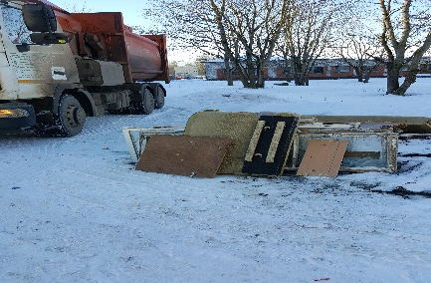
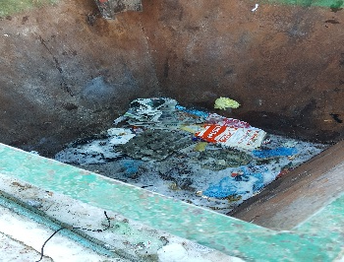
Затруднения при проведении натурных измерений
Исследования по некоторым объектам (КГО от жилого фонда), осложняется отсутствием регулярного вывоза отходов – следовательно, невозможно провести измерения при отсутствии вывоза в течении проведения натурных работ. В таком случае для определения норматива накопления КГО использовался усредненный показатель 8% от нормы накопления ТКО.
По большинству муниципальных образований (МО) никогда ранее не проводились натурные исследования, по ряду МО никогда не были утверждены по объектам-аналогам, а там где были утверждены объект-аналог мог быть выбран не корректно.
В условиях северных регионах с суровым климатом измерения также затруднялись примерзанием ТКО ко дну контейнера.
Обслуживание одного населенного пункта несколькими транспортировщиками ТКО и нестыковки графиков вывоза отходов, складирование отходов рядом с контейнерами приводят к сложностям в проведении измерений в течении недели по выбранным объектам исследования.

Slide 28
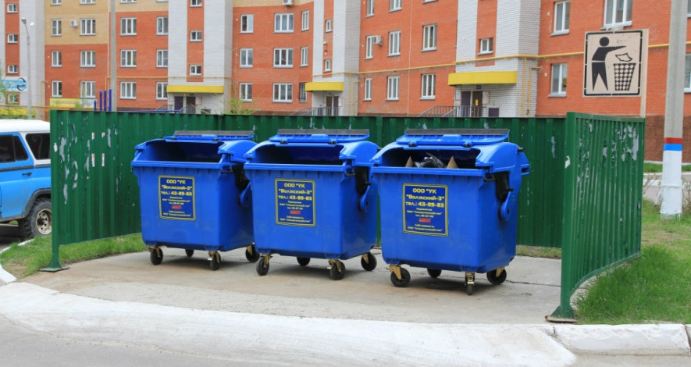
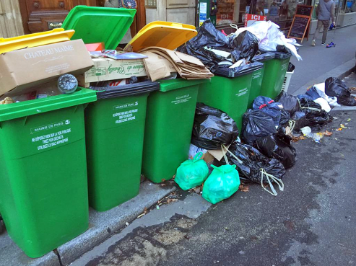
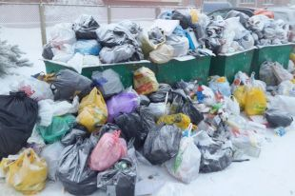
Плотность отходов
Падение плотности ТКО в источнике образования - на контейнерных площадках за последние годы по сравнению с установленными нормативными по субъектам РФ, там в среднем 0,2 т/куб.м.
Согласно натурным исследованиям, проведенным по 4м субъектам РФ при разработке ТСОО - плотность ТКО на площадке накопления составила в среднем 0,08 – 0.12 т/куб.м
плотность ТКО

Slide 29
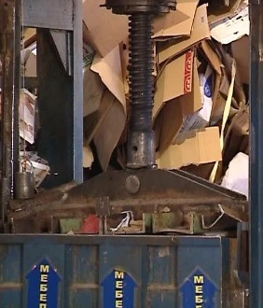
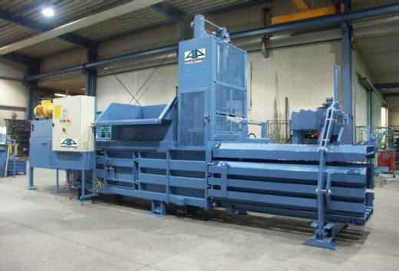
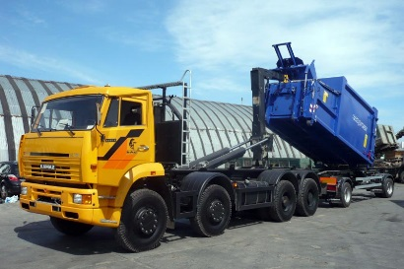
Плотность отходов
Увеличение плотности ТКО происходит поэтапно, начиная со стадии пересыпки ТКО в мусоровозы на площадке накопления и заканчивая размещением на ОРО.
Увеличение плотности ТКО от площадки:
на ОРО
на МСК
через разные транспортные средства с прессами и без
на площадках накопления
плотность ТКО
Компонент | Плотность, т/м³
В контейнере | 0,1-0,22
Уплотнение в мусоровозе | 0,33
Уплотнение ролл-катком на МСК | 0,35
Уплотнение пресскомпактором на МСК | 0,5
После уплотнения на полигонах использованием современной техники | До 0,8-0,9

Slide 30
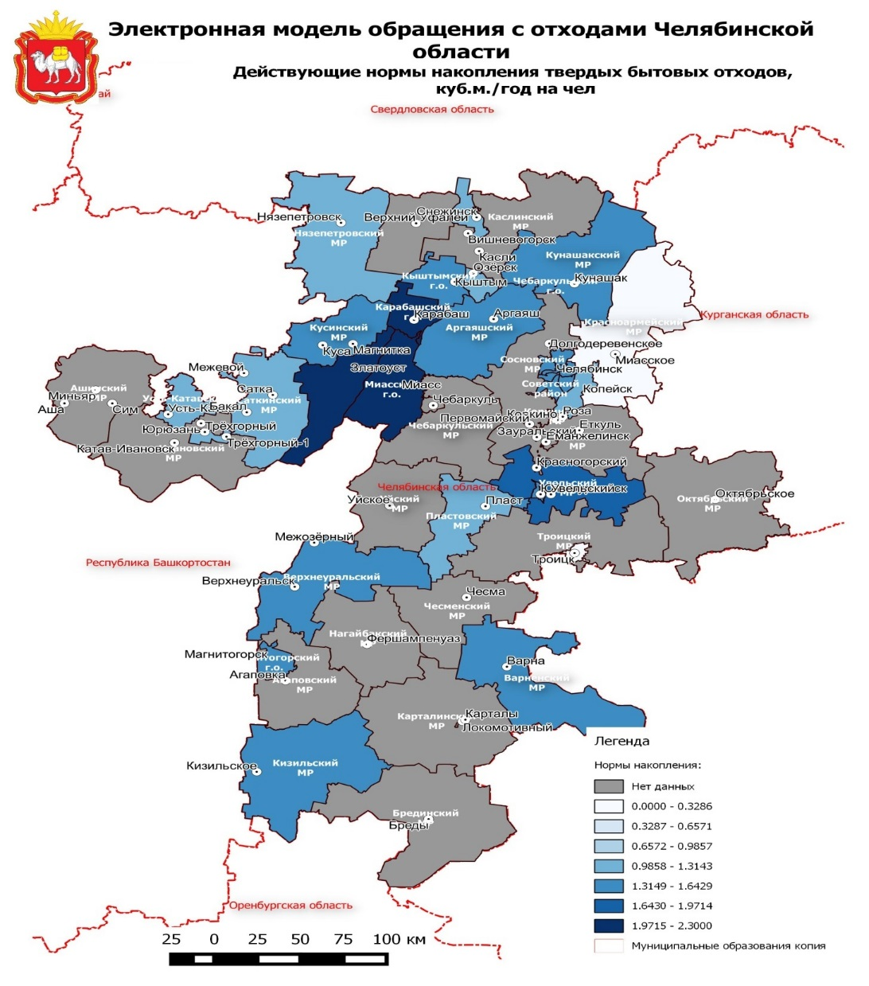
Notes:
30

Slide 31
Выводы:
1. Необходимо в обязательном порядке в каждом субъекте РФ провести натурные исследования по нормативам накопления ТКО в соответствии с Постановлением правительства РФ №269 от 04.04.2016.
2. Работы должны проводить компании с опытом работ и поверенной техникой и инструментами и не могут быть дешевыми, поскольку в них задействовано много людей, т.к. необходимо охватить несколько населенных пунктов с значительным числом точек измерений в течении всей недели.

Slide 32
Определение морфологического состава ТКО
Допуски к работам - исследования проводятся аккредитованными лабораториями, сотрудники которых имеют допуски к работам такого типа;
по ПНД определяется 15 исследуемых компонентов из 2х кг пробы, по факту определяется до 50 компонентов и проба равна контейнеру;
фракционный состав ТКО – учет отсева мелкой фракции в органике или в прочих компонентах резко меняет состав ТКО;
оценка морфологического состава ТКО от жилфонда на площадках накопления и на МСК.

Slide 33
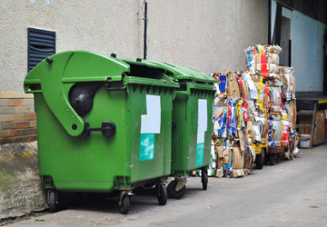
Количество видов исследуемых компонентов и фракционный состав ТКО на объектах жилфонда
Определение морфологического состава ТКО проводилось в соответствии с «Методикой определения морфологического состава твердых отходов производства и потребления гравиметрическим методом».
Наименование
Пищевые отходы
Картон
Бумага
Металлический лом черный
Металлический лом цветной
Пластмасса
Стекло
Текстиль
Древесина
Кости
Камни
Резина
Кожа
Уличный смет
Прочие материалы
Для исследования морфологического состава отходов выделяется 15 категорий (в соответствии ПНД Ф 16.3.55-08 (ФР.1.28.2015.19223) Количественный химический анализ почв. Твердые бытовые отходы. Определение морфологического состава гравиметрическим методом), включающих 42 компонента.

Slide 34
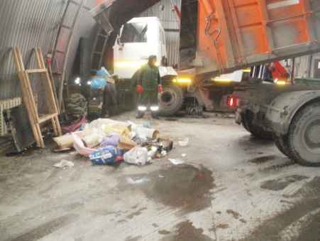
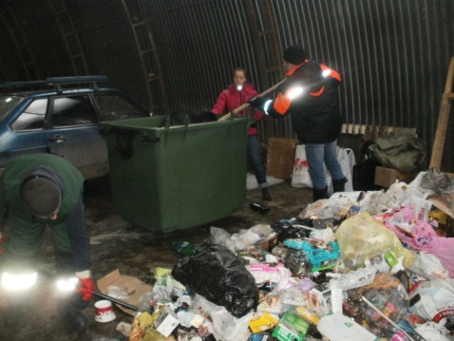
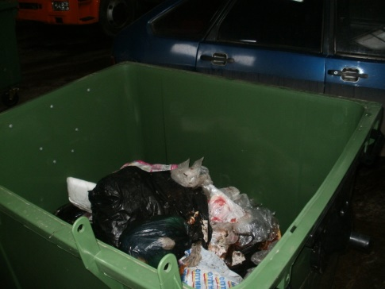
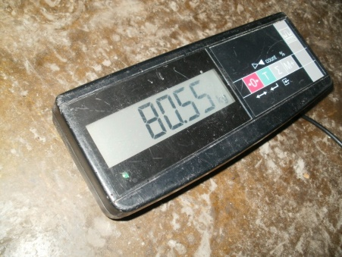
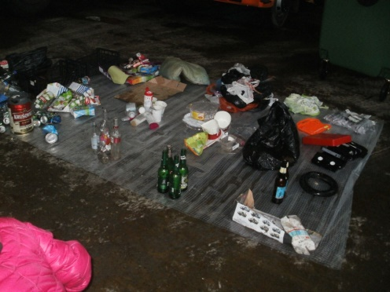
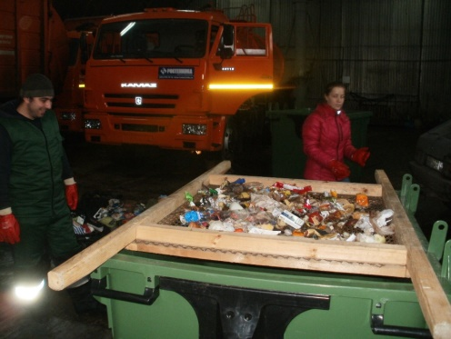
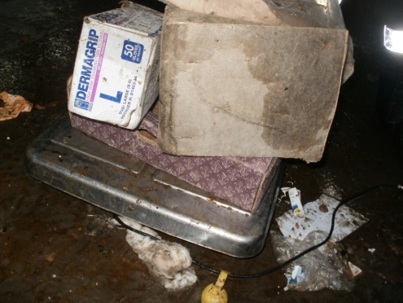
Морфологические исследования в ХМАО-Югре
Определение морфологического состава ТКО производится путем отбора представительных проб, ручной сортировки с последующим взвешиванием отдельных компонентов, фиксирования данных в протоколах и обработки результатов.
Фиксация массы
пробы
Выгрузка отходов
Отбор пробы отходов
Проба отходов
Разделение на компоненты
Отсев мелкой фракции
Взвешивание компонентов

Slide 35
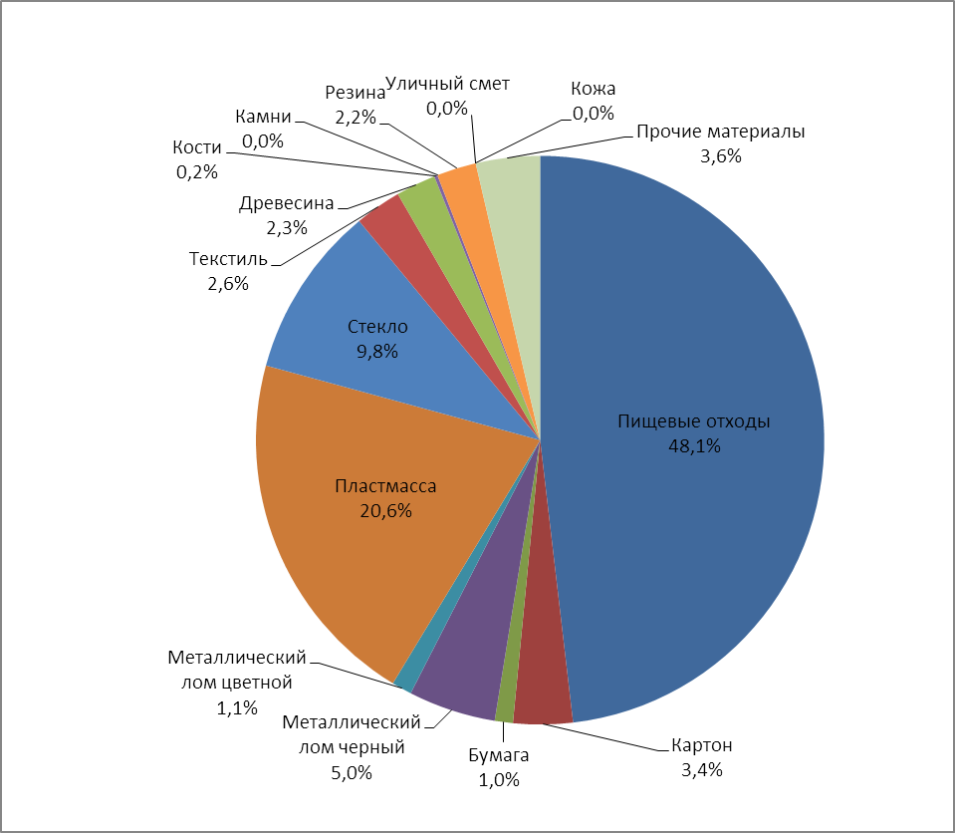
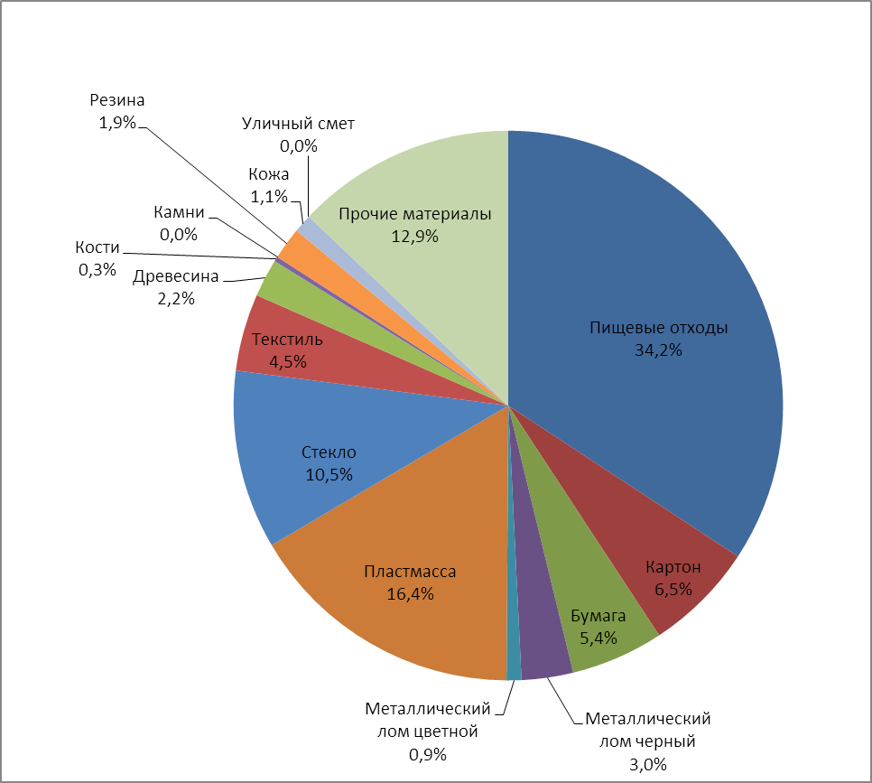
Усредненный морфологический состав отходов для 1-ой и 2-ой групп дифференциации ХМАО-Югры
1 зона
2 зона
Объекты исследования
г. Ханты-Мансийск
п. Лемпино
д. Ярки
Объекты исследования:
г. Нижневартовск
с. Большетархово
с. Варьеган

Slide 36
Оценка морфологического состава ТКО на МСК
Средний морфологический состав ТКО для Мурманской области
Достоверную информацию для разработки ТСОО также представляют исследования морфологического состава отходов на объектах МСК.
Цель – получение данных по количеству вторичных компонентов, пригодных для утилизации, для принятия решения по расположению планируемых мощностей.
№ п/п | Компоненты | Содержание
 |  | %
1 | Пищевые отходы | 29,14
2 | Бумага | 17,80
3 | Дерево | 0,70
4 | Металл черный | 0
5 | Металл цветной | 1,37
6 | Текстиль | 5,62
7 | Стекло | 16,93
8 | Кожа, резина | 1,27
9 | Камни | 0
10 | Полимерные материалы, всего | 9,95
 | в т.ч. ПЭТ-тара | 2,99
 | упаковочные и пленочные материалы | 3,98
11 | Прочее | 8,52
12 | Отсев | 1,29
 | ИТОГО | 100

Slide 37
Необходимо внести изменения в действующие НПА по определению морфологического состава
Средний морфологический состав ТКО в регионах
№ п/п | Компоненты | Содержание, %
 |  | Ленинградская область | ХМАО | Мурманская область | Челябинская область (г.Челябинск)
1 | Пищевые отходы | 30,58 | 34,2 | 29,14 | 23,54
2 | Бумага | 14,26 | 5,4 | 17,8 | 9,32
3 | Картон | 4,38 | 6,5 |  | 4,89
4 | Дерево | 2,92 | 2,2 | 0,7 | 1,4
5 | Металл всего: | 3,42 | 3,9 | 1,37 | 4,17
 | в том числе, металлический лом черный |  | 3 | 0
 | в том числе , металлический лом цветной |  | 0,9 | 1,37
6 | Текстиль | 4,93 | 4,5 | 5,62 | 4,62
7 | Кости | 0 | 0,3 |  | 0,61
8 | Стекло | 6,6 | 10,5 | 16,93 | 16,96
9 | Кожа, резина | 3,28 | 3 | 1,27 | 2,52
10 | Камни | 3,9 | 0 | 0 | 8,7
11 | Полимерные материалы | 15,51 | 16,4 | 9,95 | 11,04
12 | Прочее | 8,39 | 12,9 | 8,52 | 8,75
13 | Отсев | 1,83 | 0 | 1,29 | 3,48

Slide 38
Включение объектов обращения с ТКО в тСОО субъекта.
Наличие заключенных концессионных соглашения на территории субъекта, перспективные концессии, их приоритет;
соответствие действующих объектов требованиям законодательства;
наличие лицензий и включения в ГРОРО ОРО;
дозагрузка действующих ОРО;
приоритет утилизации над захоронением; запрет на хранение ТКО;
ежедневный вывоз ТКО.

Slide 39
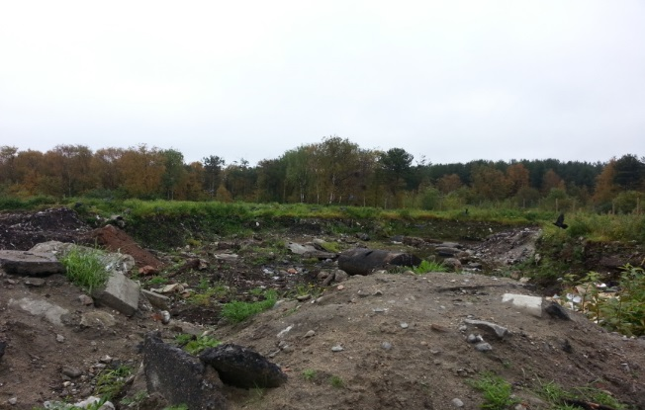
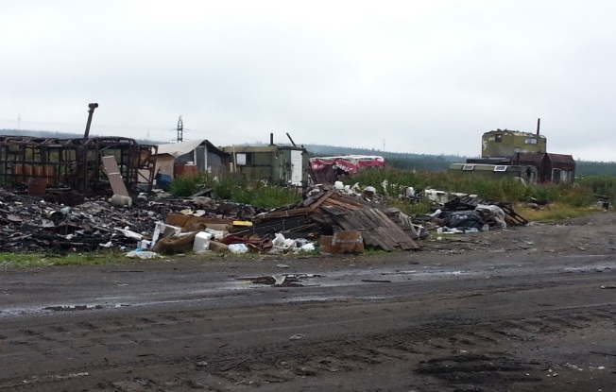
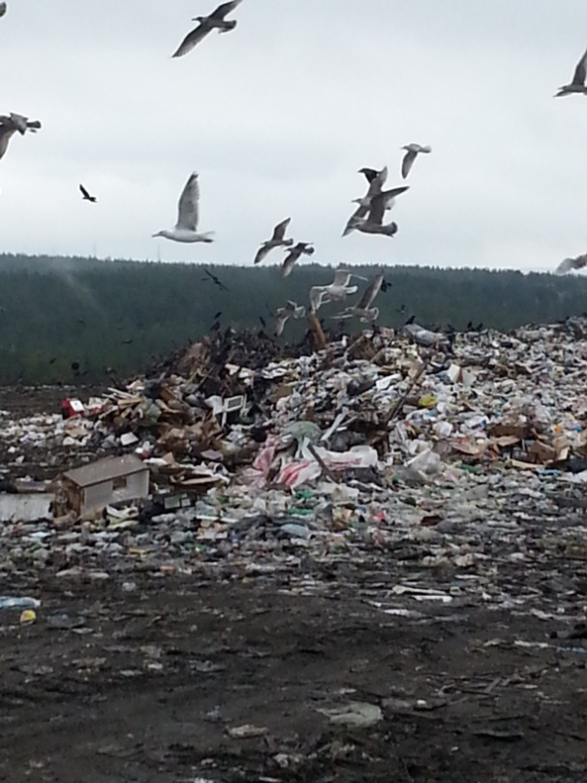
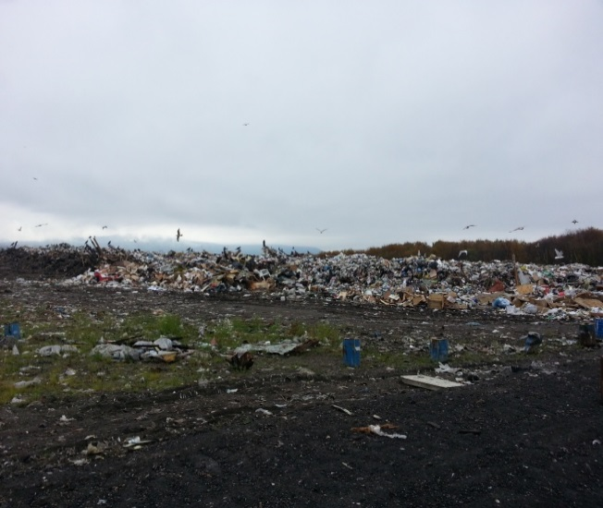
Состояние ОРО: санкционированная свалка (в реестре ГРОРО)

Slide 40
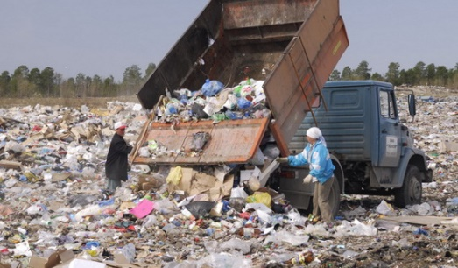
Требования предъявляемые к объектам размещения отходов (ОРО) изложены – в статье 12 ФЗ №89 «Об отходах производства и потребления» от 24.06.1998 объекты размещения отходов не внесенные в государственный реестр объектов размещения отходов запрещены для эксплуатации.
Предложения по установлению запрета на эксплуатацию существующих объектов по сбору, обработке, утилизации, обезвреживанию и размещению отходов потребления определяются отсутствием лицензии на соответствующий вид деятельности.
! Анализ ситуации показал, что большая часть ОРО должна быть выведена из эксплуатации уже на момент разработки ТСОО из-за нарушений требований законодательства РФ.

Slide 41
Дозагрузка действующих ОРО
Ситуация вывода из эксплуатации всех объектов, которые, так или иначе, не соответствуют требованиям законодательства практически невозможна, так как в регионах еще не развита система обращения с отходами и новых объектов инфраструктуры этой сферы не пока либо нет, либо они находятся на стадии строительства.
Острая потребность в объектах обращения с отходами в регионах обуславливает вариант дозагрузки действующих ОРО., с получением положительного заключения ГЭЭ.
…Для сокращения вовлекаемых земельных ресурсов под размещение отходов рассмотреть возможность по приведению в соответствие с нормами действующего природоохранного законодательства… несанкционированных объектов путем реконструкции с последующей дозагрузкой и его рекультивацией после окончания эксплуатации…
Из письма ФС РПН от 31.05.2016 № АС-03-03-36/10394 за подписью Сидорова А.Г.

Slide 42
Концессионные соглашения
1. Приоритет учета в ТСОО
Постановлением Правительства Мурманской области от 22.08.2011 № 414-ПП «О заключении концессионного соглашения в отношении системы коммунальной инфраструктуры – системы переработки и утилизации (захоронения) твердых бытовых отходов на территории Мурманской области» заключено концессионное соглашение с ЗАО «Управление отходами», в соответствии с которым планируется строительство комплекса объектов охватывающих северную часть Мурманской области.
Планируемая система коммунальной инфраструктуры на территории Мурманской области включает:
- полигон ТКО в Кольском районе мощностью не менее 250 тыс. тонн в год;
- мусоросортировочный комплекс в п. Дровяное г. Мурманска мощностью не менее 180 тыс. тонн в год;
- мусороперегрузочные станции мощностью не менее 70 тыс. тонн в год , в т.ч.:
ЗАТО г. Североморск – не менее 35 тыс. тонн в год;
ЗАТО Александровск – не менее 23 тыс. тонн в год;
ЗАТО г. Заозерск – не менее 7 тыс. тонн в год;
п. Ура-Губа Кольского района – не менее 5 тыс. тонн в год;
оборудование и специализированную технику.
2. Предложения по внесению изменений в концессию
1. На момент написания схемы было принято решение по переносу проектируемого мусоросортировочного комплекса в п. Дровяное в п. Междуречье,
2. Отказ от строительства 2х МПС в Ура-Губе и Заозерске.
3. Строительство МПС в Печенге.

Slide 43
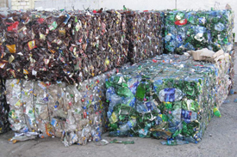
Приоритет утилизации над захоронением
Согласно ст. 3 п.2 ФЗ №89 от 24.06.1998 «Об отходах производства и потребления», к направлениям государственной политики в области обращения с отходами относятся в следующей последовательности:
максимальное использование исходных сырья и материалов;
предотвращение образования отходов;
сокращение образования отходов и снижение класса опасности отходов в источниках их образования;
обработка отходов;
утилизация отходов;
обезвреживание отходов.
Согласно требованиям законодательства захоронение отходов, в состав которых входят полезные компоненты, подлежащие утилизации, запрещается.

Slide 44
АО «Втор-Ком» АО «Втор-Ком» - ведущий российский производитель нетканых материалов. Сегодня компания изготавливает нетканые геосинтетические материалы, гидроизоляционное полотно Теплонит, нетканые основы для напольных и кровельных покрытий, объемное термоскрепленное полотно синтепон швейного и мебельного назначения, холстопрошивной ватин, термовойлок и другие виды технического текстиля. Кроме того, с 1999 года действует производство гофрированного картона и изделий из него Производство ватина из старой одежды

Slide 45
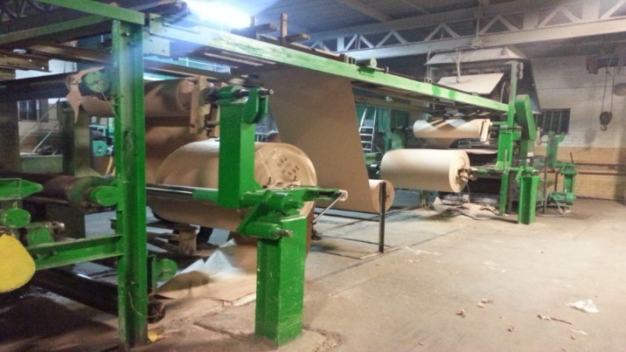
Производство гофрокартона из макулатры, АО «Втор-Ком»

Slide 46
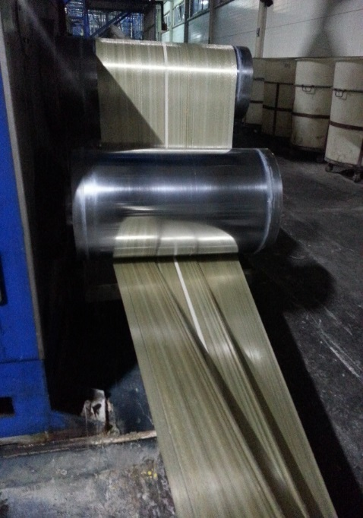
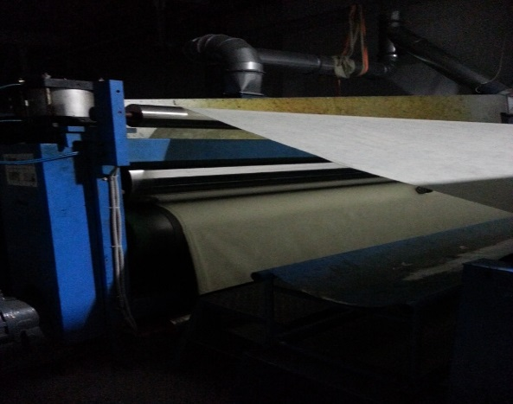
Производство дорнита и синтепона, АО «Втор-Ком» из пластика

Slide 47
Мусоросортировка или раздельный сбор?
Процент утилизации.
Технологические решения переработки отходов.
Самостоятельная утилизация отходов компаниями-производителями продукции.
Подтверждение утилизации.

Slide 48
Процент утилизации отходов в регионах
Анализ баланса утилизации ТКО показывает, что извлечение полезных компонентов ТКО и вовлечение их в хозяйственный оборот в регионах не превышает 5%.
Существующие объекты обработки и утилизации ТКО в Челябинской области
На территории Челябинской области составляет доля утилизируемых отходов составляет около 1,5% от общей доли образующихся отходов, извлеченных на территории региона.
Увеличение процента извлекаемых компонентов зависит от установленного оборудования и организации предварительного отбора полезных компонентов в рамках частичного раздельного сбора.
№ | Наименование объекта | Мощность объекта, т/год 2015г. | Кол-во принятых ТКО,т/год 2015г.
1 | АО Втор-Ком (п.Старокамышинск), МСК - обработка | 40 000 | 40 000
2 | АО Втор-Ком (г. Челябинск, Свердловский тракт, 34), утилизация |  | 33 090
3 | ООО «Спецсервис» г.Кыштым МСК обработка | 40 000 | 12 400
4 | ООО «Втор-Ком-Златоуст» г.Златоуст, МСК обработка | 30 000 | 20 000
5 | ООО "Эко-Сервис" г.Миасс, МСК обработка | 25 000 | 22 500

Slide 49
Процент утилизации отходов в регионах
В ХМАО-Югре доля использованных и обезвреженных ТКО, от общего количества образовавшихся ТКО составляет не более 1 %.
В регионе функционирует только 2 мусоросортировочных комплекса ТКО в г.Урай и г.Советский.
В регионе планируется к запуску 7 комплексных полигонов, предусматривающих сортировку отходов, и Схемой предлагается ввод 3 дополнительных МСК в г.Радужный, г.Югорск, г.Лангепас.
Согласно проведенным маркетинговым исследованиям в рамках разработки ТСОО для ХМАО-Югры, ежегодная выручка может составлять порядка 386 млн. рублей, что составляет 511 рублей на каждую тонну мусора, поступающего на сортировку.

Slide 50
Раздельный сбор отходов в регионах
Организация раздельного сбора должна быть направлена на сбор вторичных материалов, в том числе макулатуры, металла, пластика, стекла (в каждом населенном пункте) и их переработку в регионе.
Пути развития:
Сдача сырья в пунктах вторичных ресурсов населением ;
Складирование каждого вида отходов в специальные маркированные контейнеры ;
Накопление по системе «малого» селективного сбора
( с 2 контейнерами) для последующей сортировки и извлечения утильных фракций на МСК или мини-мусоросортировочные пункты.

Slide 51
Технологические решения переработки отходов
Факторы, определяющие месторасположение предприятий, занимающихся заготовкой, переработкой и реализацией вторичных ресурсов на сегодняшний день являются:
- близость расположения сырьевой базы или сосредоточение мест наличия и появления лома;
- развитие транспортной инфраструктуры.
Наименование | Потенциал региона по извлечению, тыс. т/год | Перспективные направления утилизации вторичного сырья в ХМАО-ЮГРЕ
 |  | Большие объемы использования | Малые объемы использования
Макулатура | 90 | Производство вторичного картона Производство кровельных материалов Производство волокнистых плит Производство эковаты | Производство бугорчатых прокладок Производство туалетной бумаги
Вторичные полимеры | 102 | Производство волокон Производство вторичной бутылки Производство кровельных материалов | Производство бытовых емкостей, тары, труб
Стеклобой | 79,5 | Производство стеклянных изделий (переплавка) Производство пеностекла и др. строительных материалов | -
Лом черных металлов | 23 | Переплавка | -
Лом цветных металлов | 6,5 | Переплавка | -

Slide 52
Раздельный сбор организуют в рамках РОП
19. В случаях, установленных законодательством субъекта Российской Федерации, потребители обязаны осуществлять разделение твердых коммунальных отходов по видам отходов и складирование сортированных твердых коммунальных отходов в отдельных контейнерах для соответствующих видов твердых коммунальных отходов.
Осуществление такого разделения твердых коммунальных отходов не влечет необходимости получения потребителем лицензии на деятельность по сбору, транспортированию, обработке, утилизации, обезвреживанию, размещению отходов I - IV классов опасности.
21. Запрещается организовывать места сбора отходов от использования потребительских товаров и упаковки, утративших свои потребительские свойства, входящих в состав твердых коммунальных отходов, на контейнерных площадках и специальных площадках для складирования крупногабаритных отходов без письменного согласия регионального оператора.
22. Сбор отходов от использования потребительских товаров и упаковки, утративших свои потребительские свойства, входящих в состав твердых коммунальных отходов, может осуществляться путем организации стационарных и мобильных пунктов приема отходов, в том числе через автоматические устройства для приема отходов.

Slide 53
Корректировка ТСОО субъектов - электронные модели террсхем, как элемент управления деятельностью по обращению с отходами в субъекте.

Slide 54
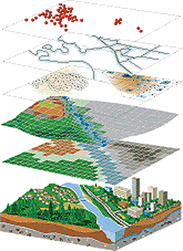
Электронная модель территориальной схемы должна обеспечивать:
Визуализацию на интерактивной карте данных об обращении с отходами, в том числе с твердыми коммунальными отходами на территории Ленинградской области;
Предоставление информации по каждому объекту обращения с отходами, инфраструктуре.
Требования к содержанию, функционалу и оформлению электронных моделей прописаны в ТЗ на выполнение разработки ТСОО в рамках каждого региона.

Slide 55
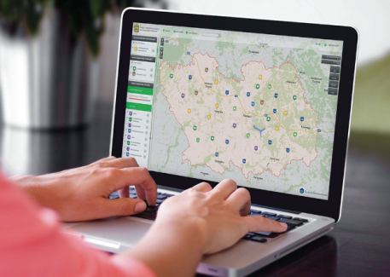
В Электронной модели разработан функционал по созданию отчётов, который должен обеспечивать пользователю возможность осуществлять формирование отчётов и иметь возможность вывода результатов в файлы.
Система должна обеспечивает просмотр, навигацию, измерения на картах.
Электронная модель должна также предусматривать возможность ввода, изменения информации, содержащейся в базах данных, последующего изменения (дополнения) объектов баз данных (таблицы, поля и так далее) и объектов изменения программы (функций, модулей, объектов).
Пример визуализации карты Челябинской области, полученной с использованием Электронной модели

Slide 56
Екатерина Михайловна Озерова, к.т.н., Заместитель председателя совета директоров Санкт-Петербургской ассоциации рециклинга СРО СПАР
Заместитель генерального директора по стратегическому развитию СК «Гидрокор»
Заместитель директора НОУ "Институт повышения квалификации "Интеграл«
+7 911 925 66 44
+7 911 921 28 87
emoz@yandex.ru
4-я Интернет-конференция
«Обращение с отходами в России; практические вопросы»
Спасибо за внимание!
Москва
17 марта 2017 г.

